Slide 1
进口换单网上预约流程及注意事项 （2021.12.20更新）
网站地址：http://service.unitrans-agency.com:8080/
换单地址：虹口区东大名路908号24楼5号窗口
换单咨询：65955713（窗口） / 65955703（窗口）
办公时间：周一至周五，8：30~12：00 /13：30~17：30

Slide 2
目录：
船期查询 | --------------------------- | 3
预约流程 | --------------------------- | 4~8
电子发票 | --------------------------- | 9
EDO授权 | --------------------------- | 10~12
电放保函及委托书 | --------------------------- | 13
注意事项 | --------------------------- | 14~15
换单方式及背书要求 | --------------------------- | 16
我司各部门联系方式 | --------------------------- | 17

Slide 3
查询船舶靠泊时间 ， 码头网站地址（港航纵横） www.hb56.com
（我司规定必须等船靠港后才可预约，预约功能在靠港后开放）

Slide 4
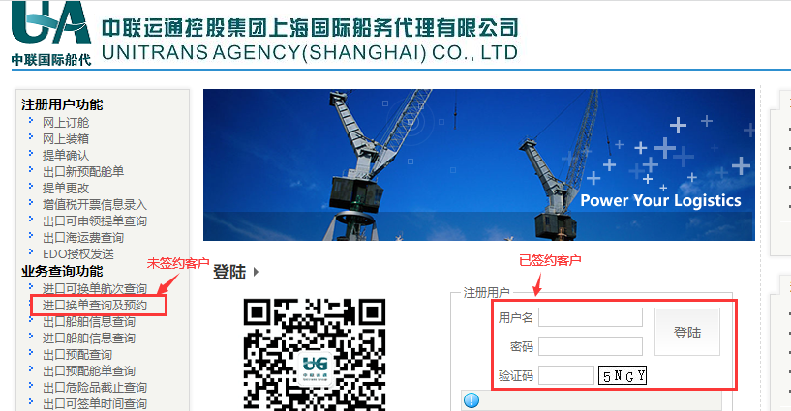
预约操作流程
我司网站地址 http://service.unitrans-agency.com:8080/
已签约客户：输入用户名、密码登录后即可预约
未签约客户：联系021-65955736王小姐，先完成签约。点击“进口换单查询及预约”，可查询换单信息及换单费用明细，但不可预约。

Slide 5
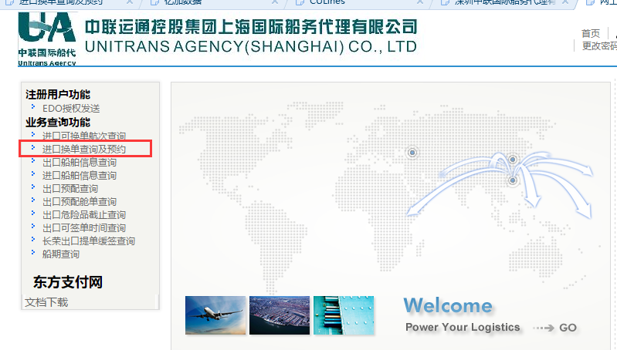
登录后，请点击： “进口换单查询及预约”
2. 输入“提单号”及“箱号”，点击“查询”
同一提单号下如有多个箱号，只需输入一个箱号即可

Slide 6
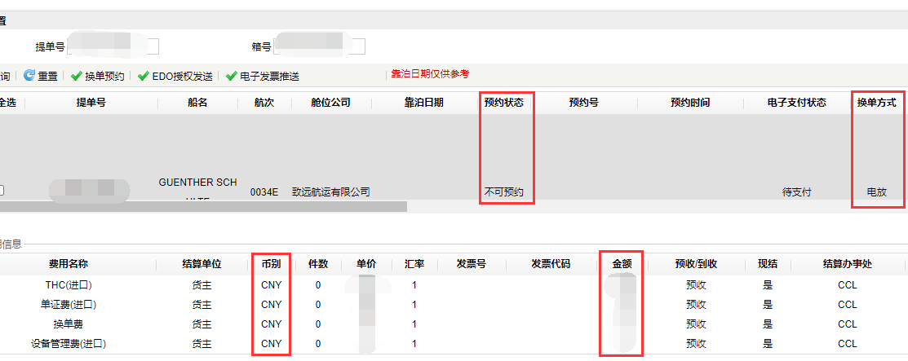
3. 请仔细核对舱单内容（数据错误请及时联系我司咨询修改）及费用明细
注意：是否可预约、是否电放、收费币种、详细金额，该页面都能看到

Slide 7
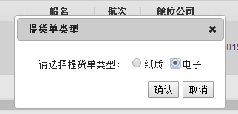
4. 点击“换单预约”，提货单种类系统默认为“电子提货单”
空箱换单：预约时请选择“纸质提货单”；
私人物品换单：必须先预约“电子提货单”，资料送至我司窗口后由我司工作人员手动改成“纸质提货单”。

Slide 8
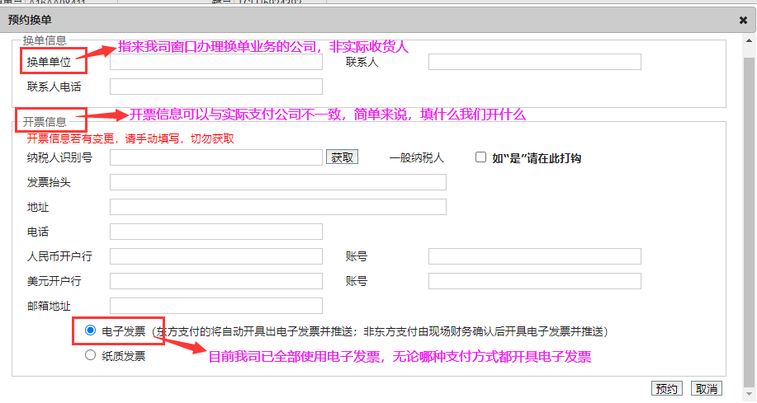
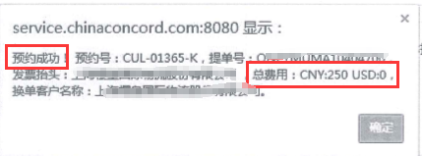
5. 出现“预约换单”弹出框（见下图）请仔细填写信息，填妥后点“预约”。
注意：1. 填入的信息就是开票信息，如因贵司填制错误造成开票错误，责任风险由贵司自行承担；
2. 预约单无需打印。
6. 预约成功，弹出框会显示换单费总金额

Slide 9
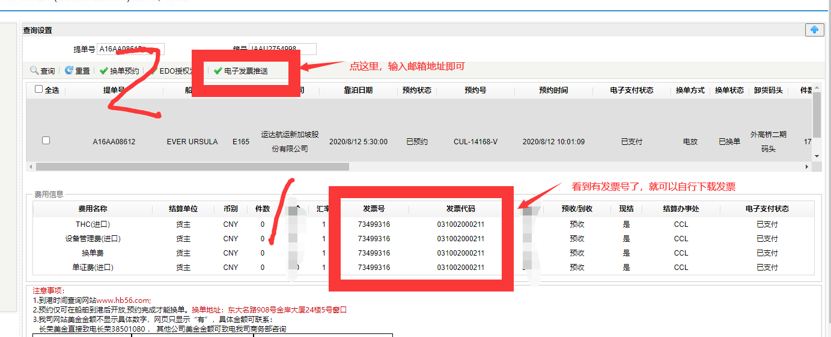
电子发票
“转账水单”请发送至我司财务部邮箱uaacc@unitrans-agency.com（标明提单号+开票信息）
如果财务推送的第一遍发票没有收到，可按以下办法自行下载

Slide 10
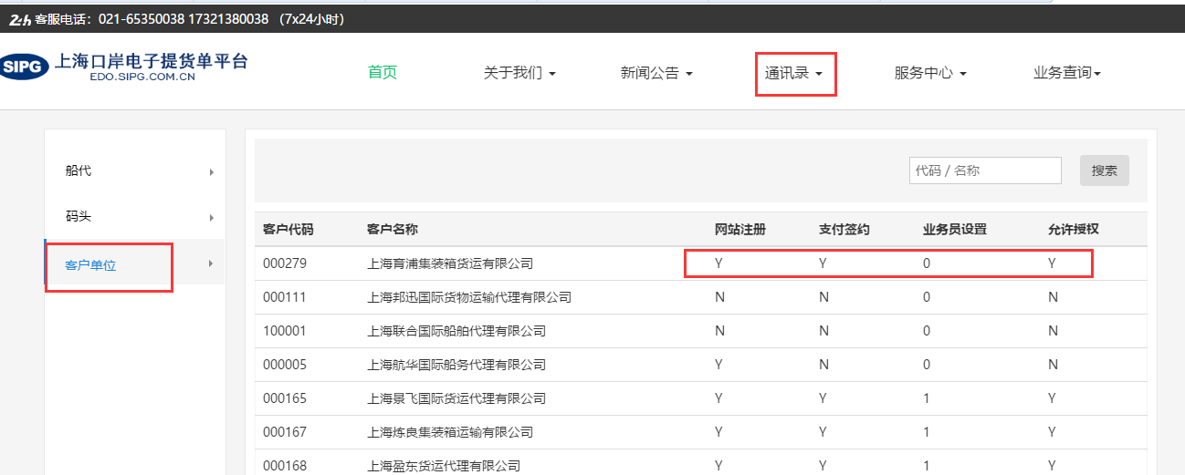
EDO授权
可以先至EDO网站查询车队/放箱公司是否已注册成功（ http://edo.sipg.com.cn ）
注意：客户状态必须显示3个Y，才能正常做授权，否则将无法授权(见下图）

Slide 11
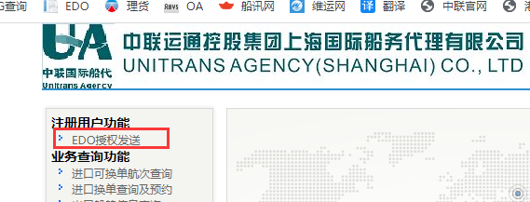
预约完成提单信息会“暂时消失”，
我司收到换单资料并审核完毕后，提单信息会重新出现即可授权
1. 使用用户名密码登录，进入电子提货单授权页面
请务必保证预约时登录的用户名与授权时登录的用户名保持一致，否则可能无法找到你的授权信息。

Slide 12
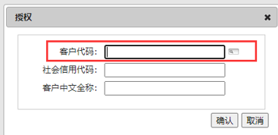
2. 我司收到换单资料并审核完成后，我司会发送EDO报文信息。
当看到“EDO回执”栏为“成功”后，即可开始“授权”
3. 选择需要授权的提单号，点击“发送EDO授权”出现以下页面
输入已在上港备案过的车队代码或名称，确认发送
4. 发送后请持续关注“授权回执”栏，直到变为“授权成功”，说明已成功。

Slide 13
进口换单电放保函及EDO授权委托书使用说明
网址：http://service.unitrans-agency.com:8080/
保函名称 | 适用船公司
“进口 长荣 电放保函” | 长荣EVG 长荣电放保函必须填妥船名航次提单号
“进口 阳明 电放保函” | 阳明YML 中联与YML保函通用，请二选一使用
“进口 德圣 电放保函” | 德圣（德翔）TSL
“进口 中联 电放保函” | 迈瑞特斯海运MTS、海洋网联ONE、运达IAL、高丽KMTC 赫伯罗特HLC、阳明YML、环世捷运
“进口 中联 EDO授权委托书” | 当提单收货人与办理换单业务公司不一致时，需提供

Slide 14
注意事项 (希望各位客户能仔细阅读)
换单费用明细：一般可在船舶到港前0.5-1天左右在预约界面查询到。
换单费付费方式：东方支付，银行转账。
东方支付客户：如在船到港前已查询到换单费用可先安排付款, 待船靠泊后再预约即可。付款≠预约。
在东方支付网站“识别号处输入提单号”可查询到付费信息。
转账账号： 中联运通控股集团上海国际船务代理有限公司
USD账号：中国银行上海市分行营业部 453375542175
RMB账号：中国银行上海市分行营业部 454675539729
对换单费用有疑问：
长荣美金费用：长荣和运达的美金费用在我司网站只显示“有”，具体金额请直接联系船公司询问。
EVG咨询电话021-38501080, IAL咨询电话021-65957023
阳明美金费用：阳明美金费用由船公司直接收取，具体金额请咨询船公司，阳明咨询电话021-61206166
其他费用有疑问：可咨询我司商务部 65953323 65955736，EMAIL:uasd@chinaconcord.com

Slide 15
TSC换单: 进口费用由TS自行收取，需凭敲过TS进口收费章的提单才可换单。
我司只收取换单费。
TSC付费地址：吴淞路218号18楼 收费咨询电话：63092547
ONE换单: 进口费用由ONE自行收取，我司只收取换单费。
ONE进口到付费用查询网站：
http://cloud.easipass.com/oneeir2/oneComnQry.do?forward=searchBill
ONE收费咨询电话：51366205
押箱及退押
押箱：YML进口危险品箱、环世捷运，换单时须提供支票原件及复印件。
退押：每周二/四，凭盖有我司“支票收讫”章的支票复印件与提货单（或海单）复印件退回支票。

Slide 16
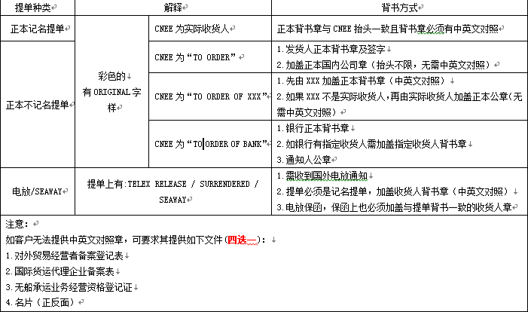
换单方式及背书要求

Slide 17
相关部门联系方式：
进口部 （换单咨询） | 65955713（窗口） | uaimport@unitrans-agency.com
 | 65955703（窗口）
财务部 （汇率，开票事宜，到账） | 65955718 | uaacc@unitrans-agency.com
商务部 （进口费用明细咨询） | 65953323 65955736 | uasd@unitrans-agency.com
箱管 （滞箱费，还箱点） | 50200720 | shaoperation@unitrans-agency.com

